Slide 1

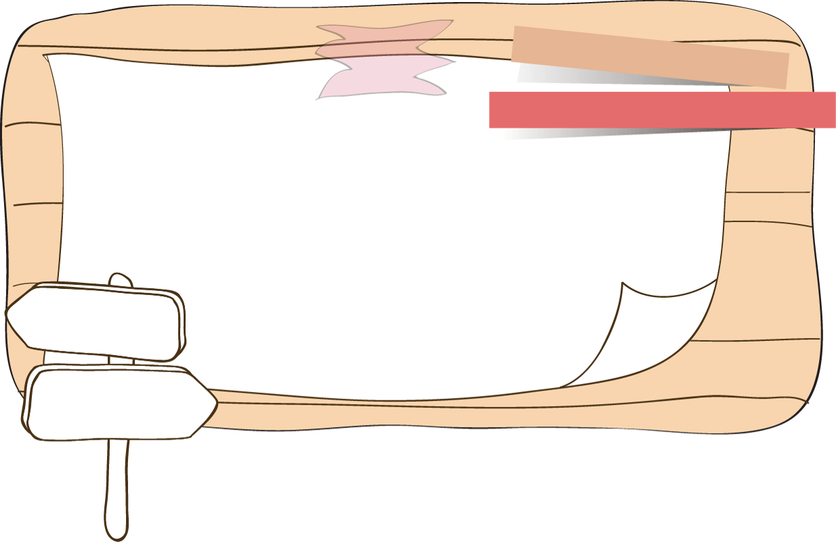

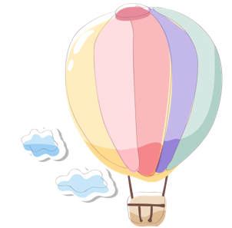


KHỞI ĐỘNG

Slide 2


Slide 3


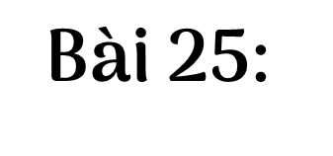

Thứ tư ngày 24 tháng 04 năm 2025

Slide 4
THỰC HÀNH

Slide 5
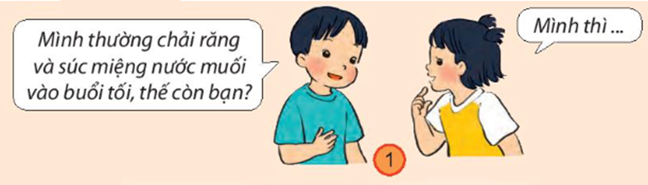
Nói về các việc em đã làm để giữ vệ sinh cơ thể và bảo vệ các giác quan

Slide 6
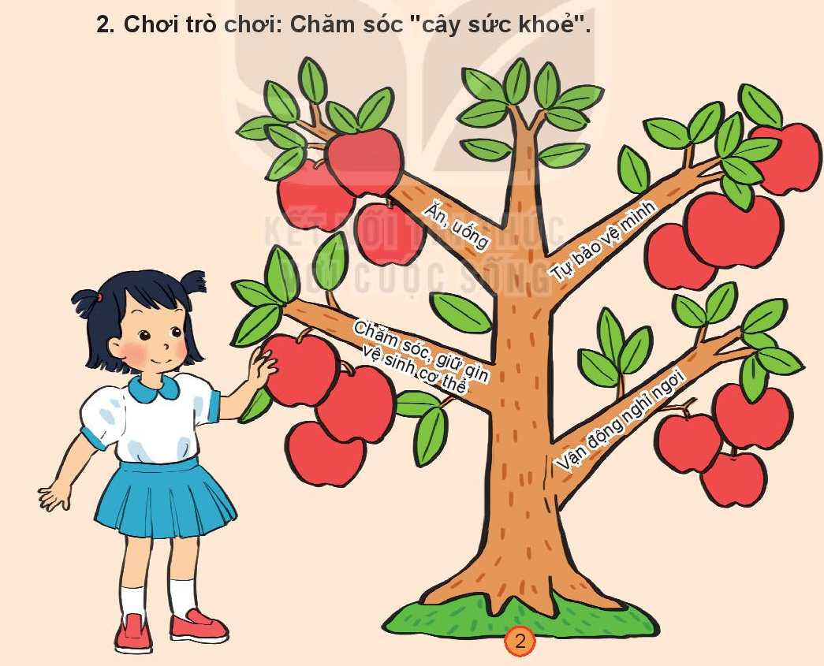

Slide 7















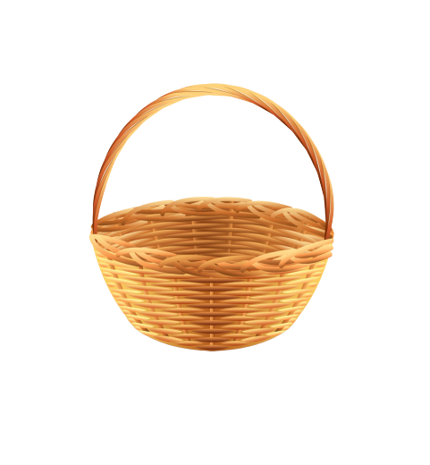
Học tiếp
Trò chơi
HÁI TÁO
1
2
Notes:
Bấm vào câu hỏi, đội nào đúng trả lời đúng bấm vào giỏ của đội đó.

Slide 8
Điền từ còn thiếu trong câu sau
người lớn
Trẻ em ra đường phải có………….. đi cùng.
Notes:
Hương Thảo – Zalo 0972115126

Slide 9
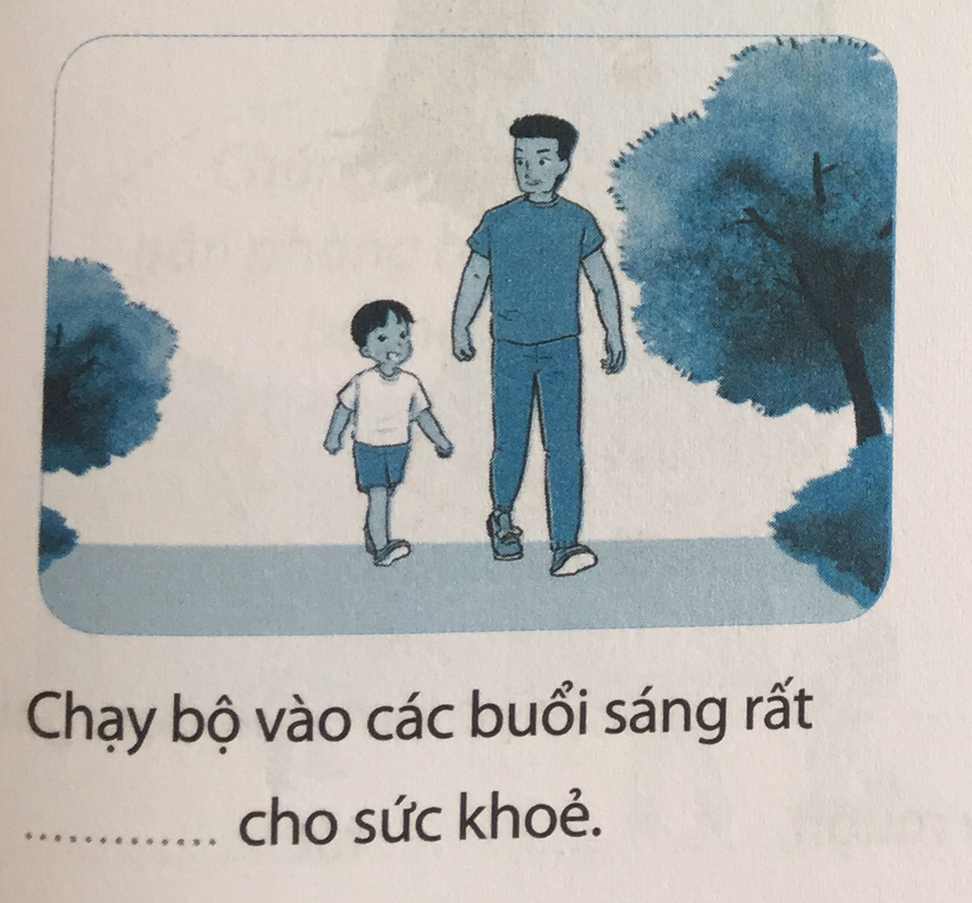
tốt
Điền từ còn thiếu vào chỗ (….)

Slide 10
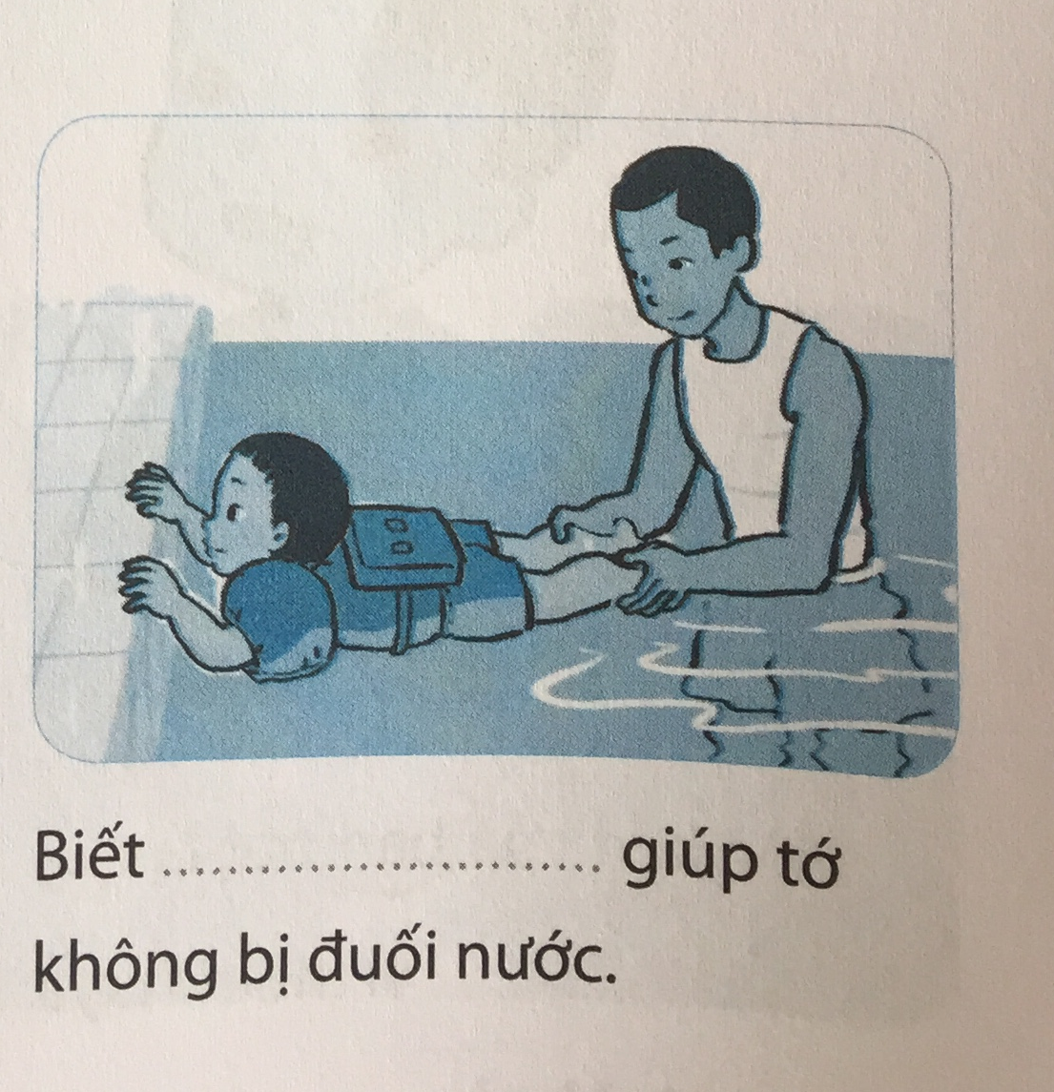
Điền từ còn thiếu vào chỗ (….)
bơi
Notes:
Hương Thảo – Zalo 0972115126

Slide 11
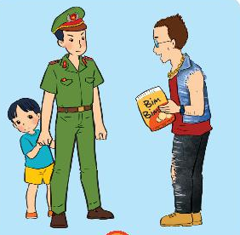
Bạn nhỏ trong tranh đã làm gì để tự bảo vệ mình?
Bạn nhỏ trong tranh đã báo với chú công an

Slide 12
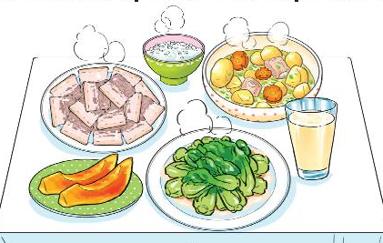
Ăn uống đủ chất giúp cơ thể lớn lên khỏe mạnh và cân đối.
A. Đúng
B. Sai
A

Slide 13
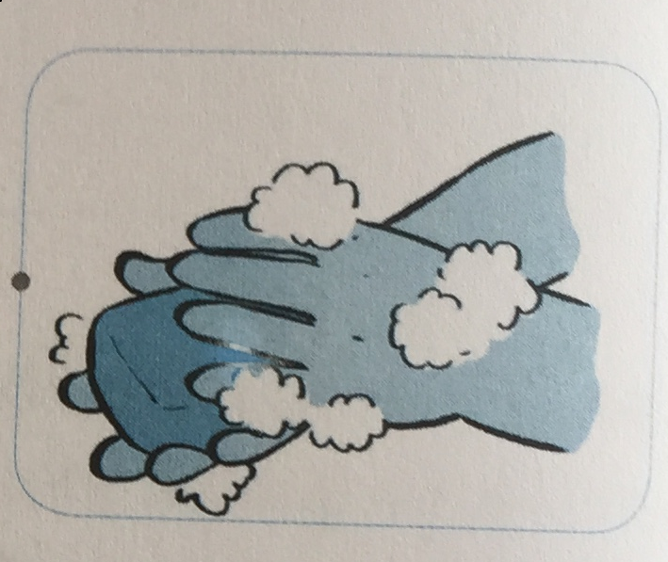
Điền từ còn thiếu vào chỗ (….)
Thực hiện đúng vệ sinh ăn uống là ….. bằng xà phòng trước khi ăn.
rửa tay
Notes:
Hương Thảo – Zalo 0972115126

Slide 14
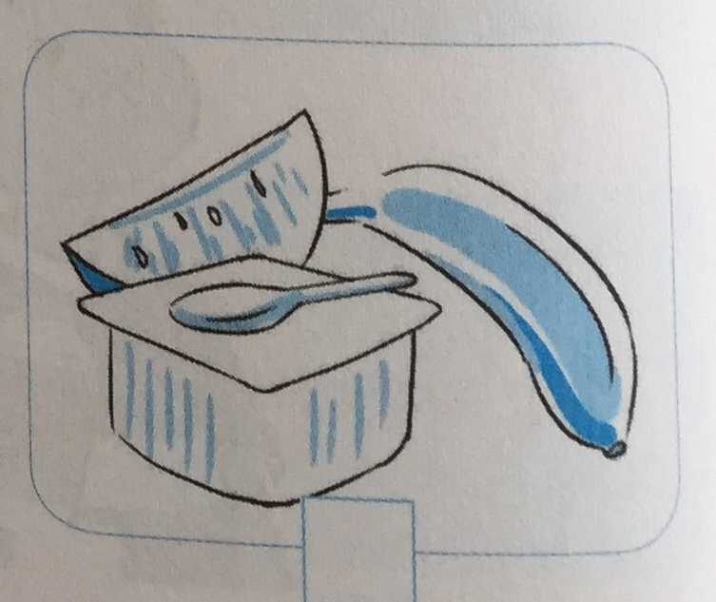
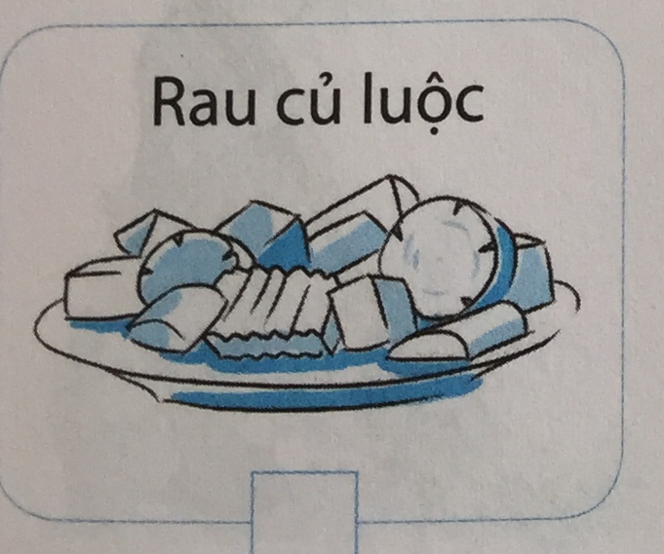
Rau củ luộc, trái cây và sữa chua có lợi cho sức khỏe?
A. Đúng
A.
B. Sai

Slide 15
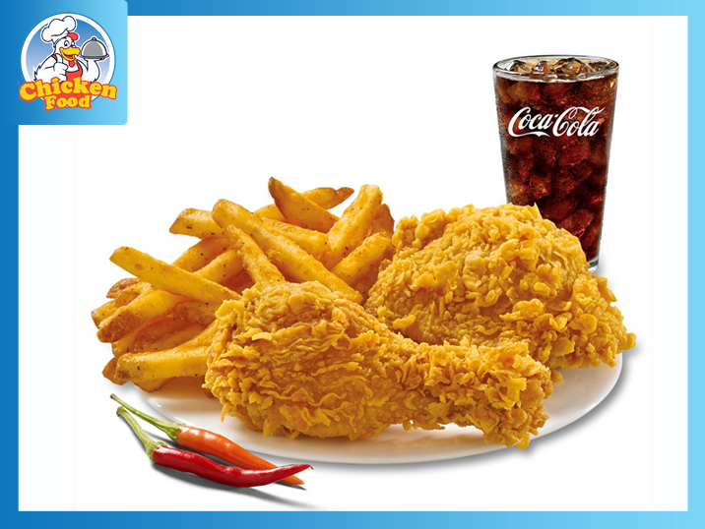
Nước ngọt, đồ chiên rán có hại cho sức khoẻ
A. Đúng
A.
B. Sai
Notes:
Hương Thảo – Zalo 0972115126

Slide 16
Điền từ còn thiếu trong câu sau
tất cả
Có sức khoẻ là có……………
Notes:
Hương Thảo – Zalo 0972115126

Slide 17
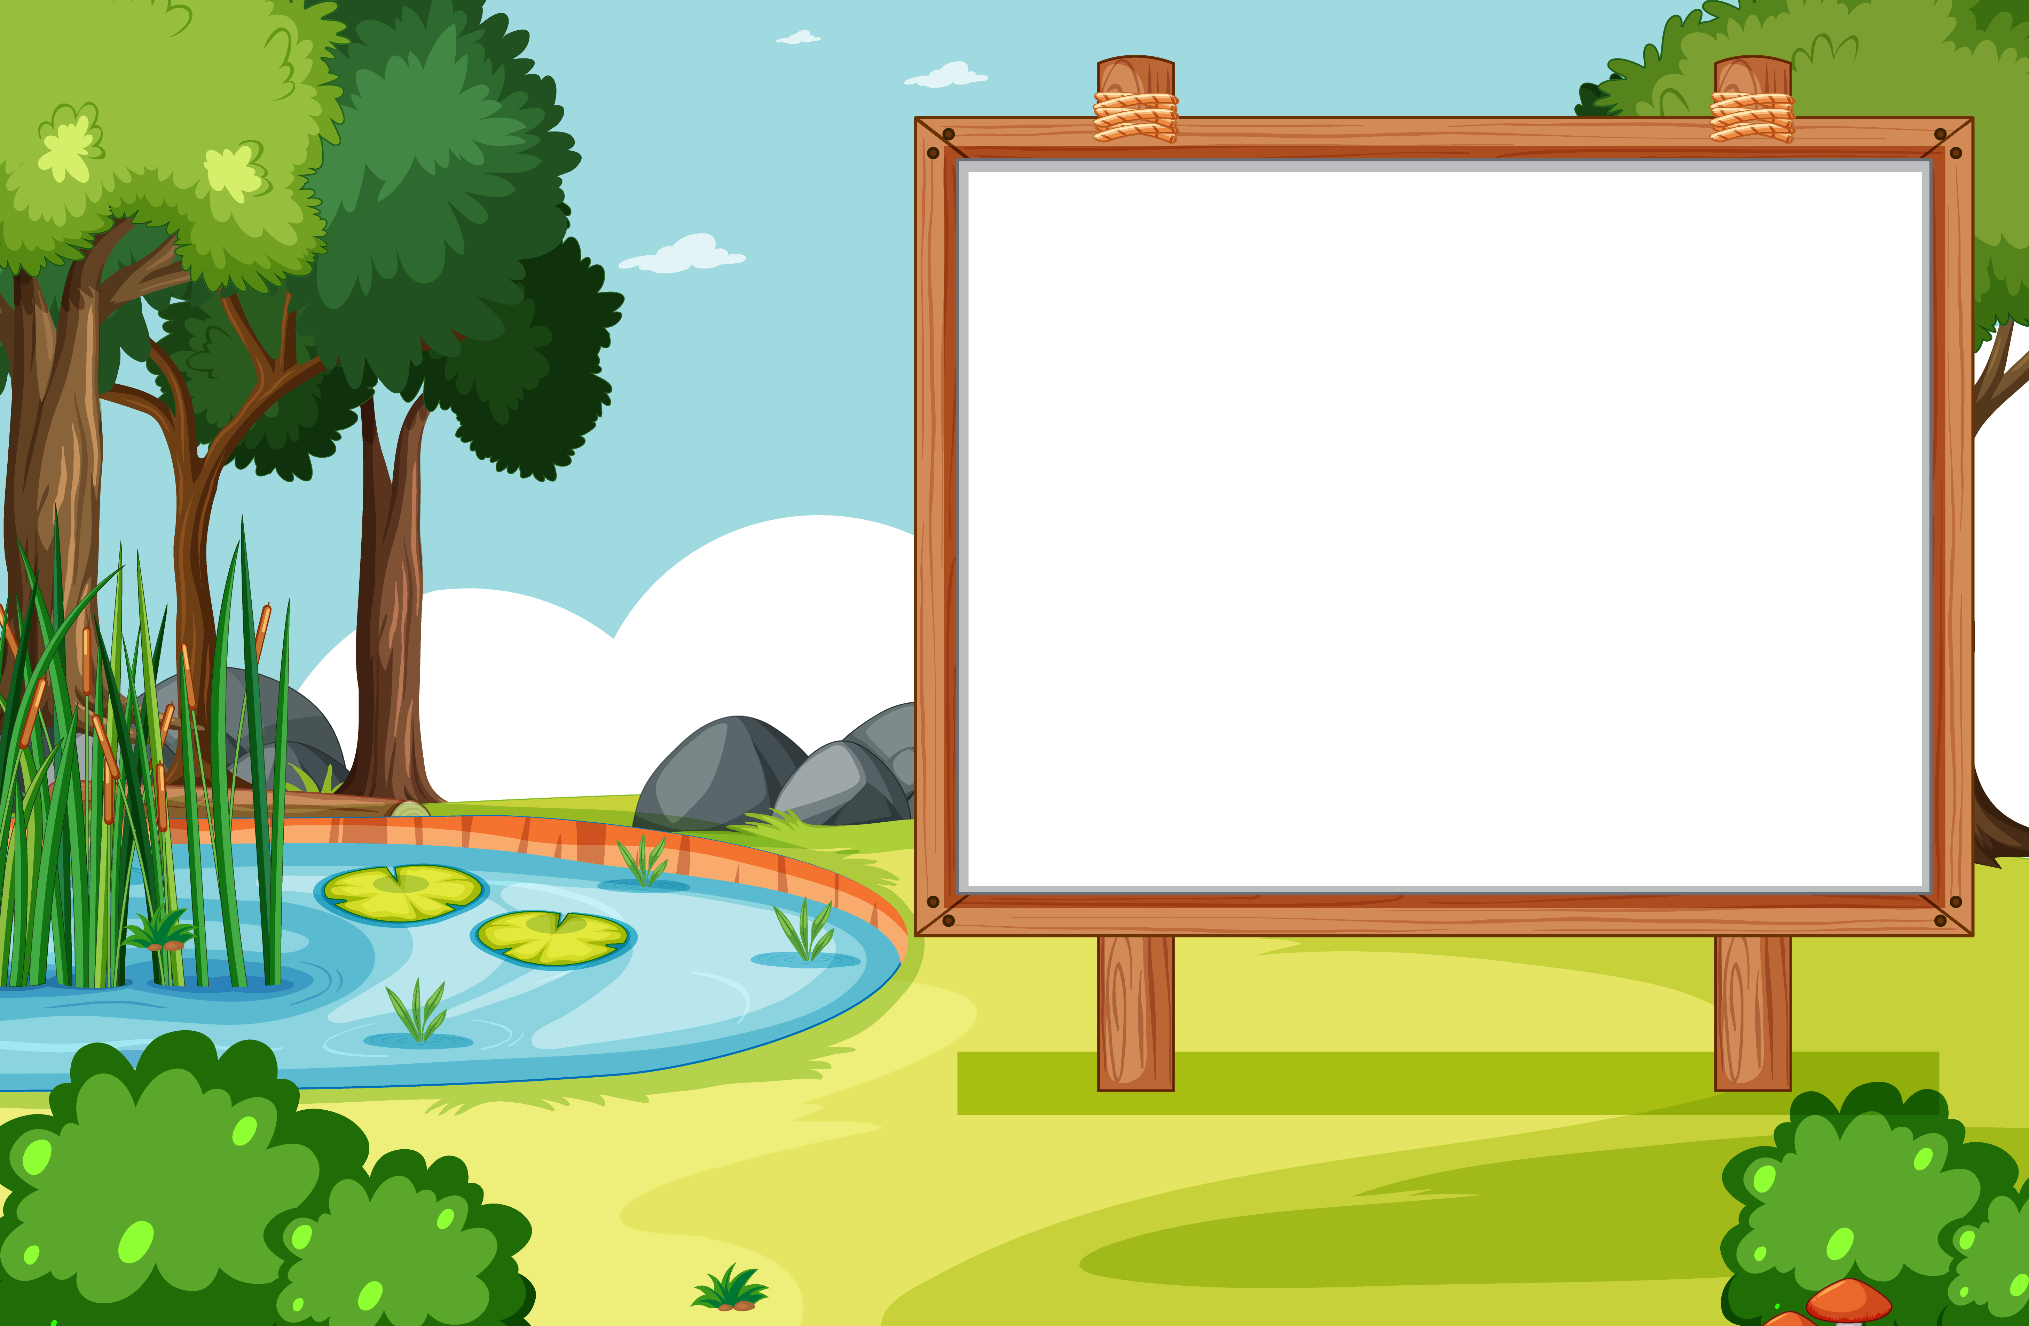

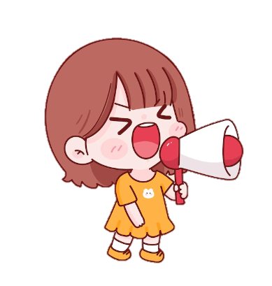
Ôn lại một số biện pháp nhằm chăm sóc và bảo vệ cơ thể.

